Slide 1
TEMPLATE SALESFORCE Fonctionnalités et utilisation Aout 2023

Slide 2
INFORMATION GENERALE CLIENT CANALBOX
CREATION DES REQUETES INCIDENT SERVICE
CREATION DE RAPPORT CLIENT
EVOLUTION

Slide 3
INFORMATION GENERALE CLIENT CANALBOX
À SAVOIR À ET RETENIR
Salesforce est l’outil qui vient en remplacement de CGA-WEB et donc notre CRM
Nous pouvons y retrouver toutes les informations des clients ( Compte du client, la souscription… )
La recherche sur Salesforce peut se faire avec un bon nombre d’information du client ex Numero tel, Building Id, Nom, Numero de série de la box…
Le client peut avoir un compte ( prospect ) sans avoir de souscription
Nous avons une vue sur les étapes du parcours client
Les requêtes créent sur le compte du client

Slide 4
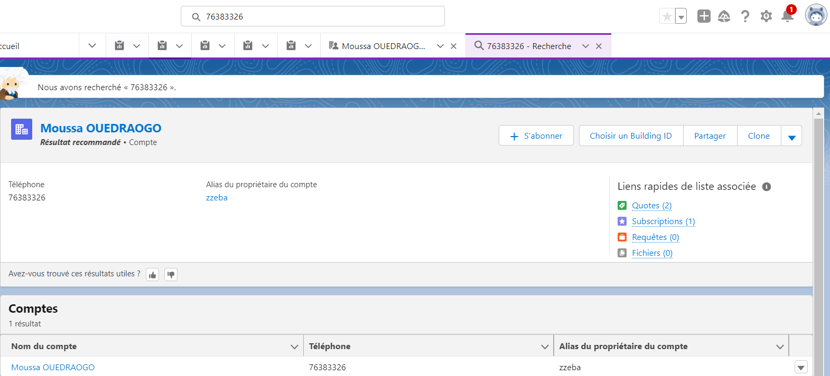
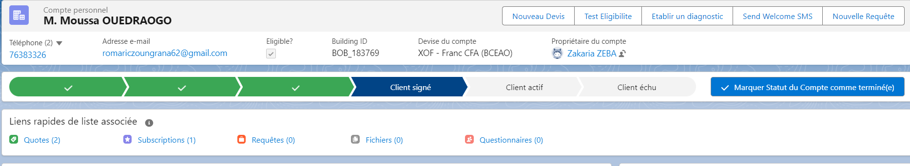
INFORMATION GENERALE CLIENT CANALBOX
Pour rechercher un client, il suffit d’entrer une information lier a la souscription du client( BID, Numero abonné, Numero de tel….
Au niveau du lien rapide nous avons souscription qui nous montre le nombre de souscription associé au numero de téléphone
Nous avons accès directement au compte du client
Sur le compte, Nous pouvons avoir les informations comme le parcours client, les requêtes, le BID, Nom du Vendeur…
1
2

Slide 5
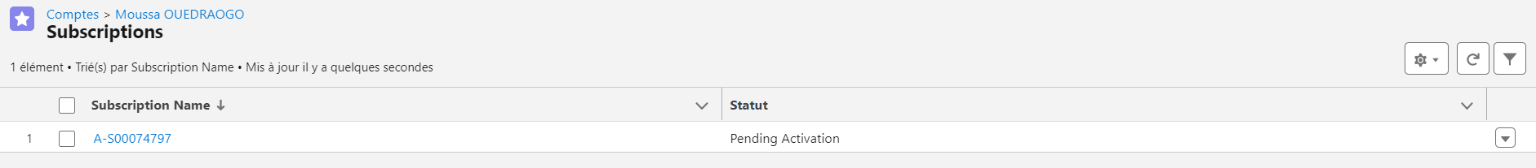
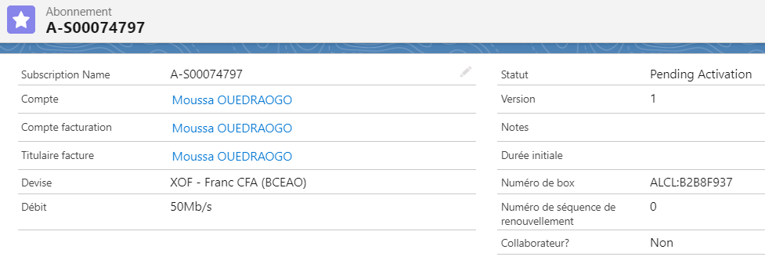
INFORMATION GENERALE CLIENT CANALBOX
Sur souscription, Nous accédons direction a numero abonné du client
Remarque :
Le numero abonne n’est pas le même que les clients CGA migré vers SF
SF : A-S00074797
CGA : M-S19255723001
Numero abonné du client
Statut de la souscription : Pending activation / active / suspend / cancelled
Débit auquel le client a souscrit
Numero de box du client
1
2
4
3

Slide 6
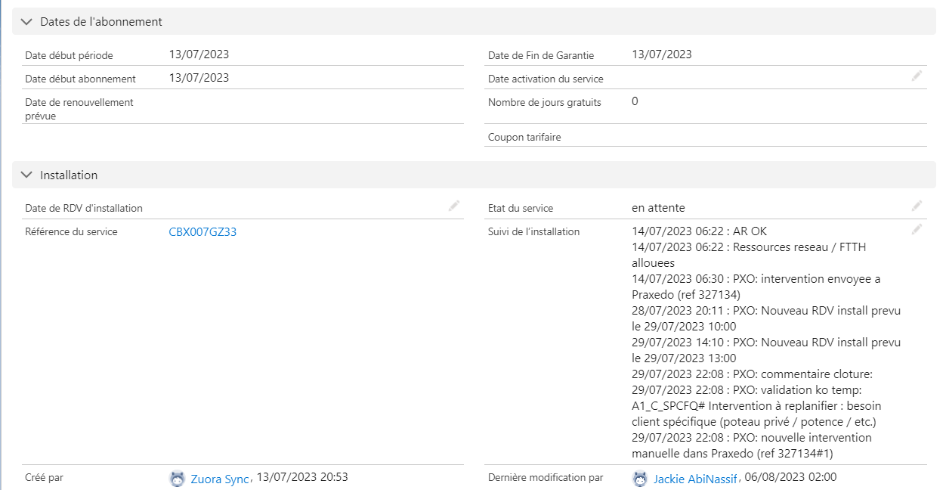
INFORMATION GENERALE CLIENT CANALBOX
Date de renouvellement : correspond au dernier jour de l’abonnement + 1 jour,
Etat du service : Montre si le service de la box est activé
Suivi de l’installation : Montre l’historique des mouvements du ticket d’intervention sur PRAXEDO

Slide 7
CREATION DES REQUETES INCIDENT SERVICE
Aux Opérations, Nous procédons à la création de tickets pour certains types d’incident :
Installation KO ( KO provisoires, KO définitifs ) Les KO Provisoire sont assignés à diffèrent groupe de traitement selon le type de KO ( Ex : KO SIGNAL FAIBLE AU PBO sera assigné au Groupe de traitement de l’OSP ) Les KO Définitifs sont assignés au Back Office Commercial pour prise en charge,
Client pas prêt pour installation ( durée d’attente de plus de 30 jrs )

Slide 8
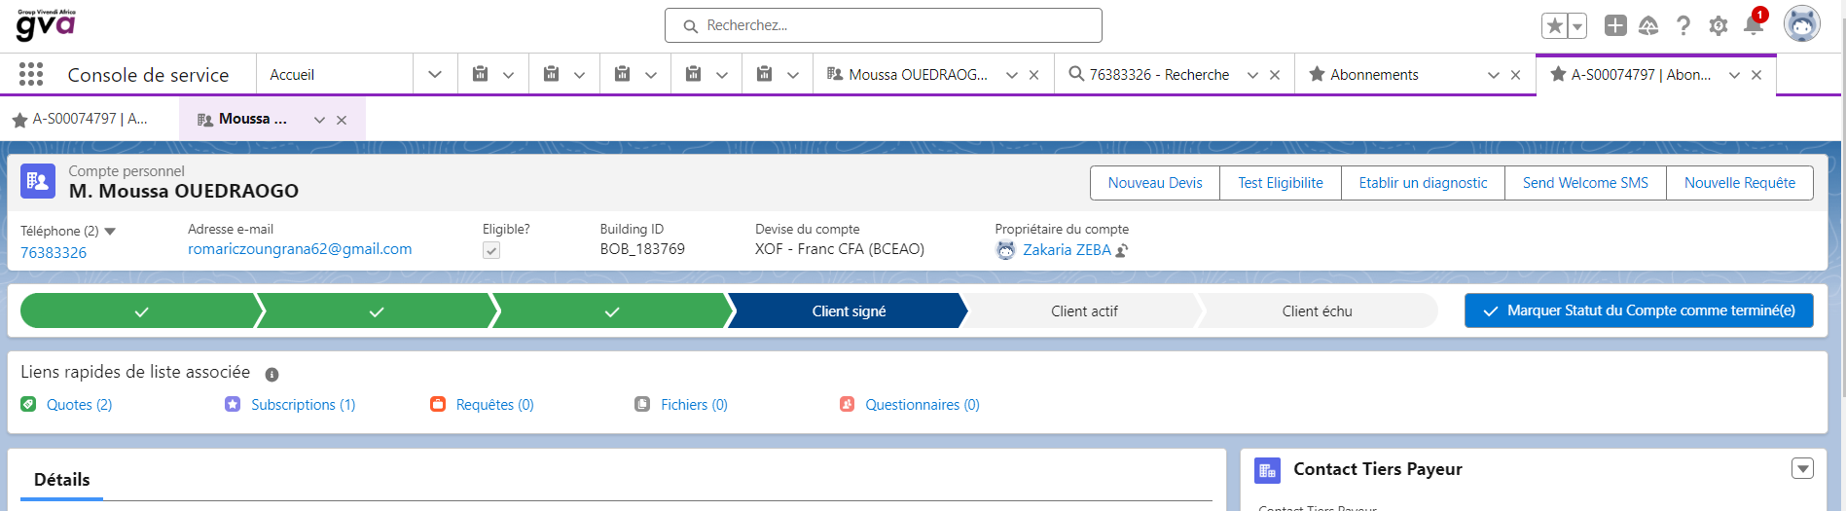
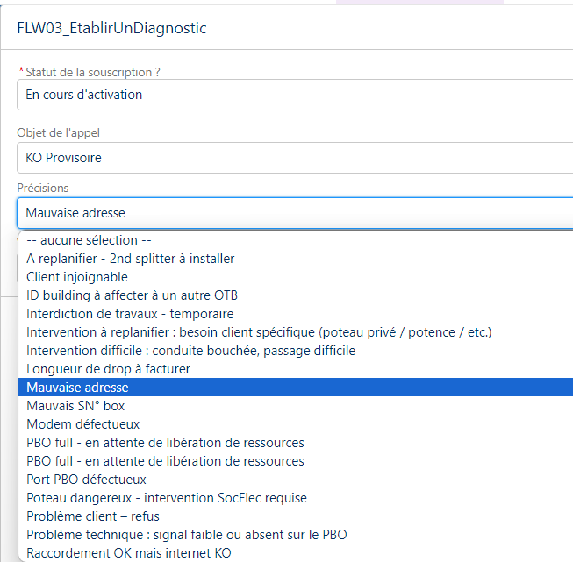
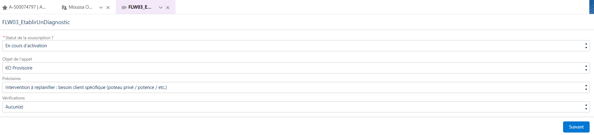
CREATION DES REQUETES INCIDENT SERVICE
CREATION DES REQUETES INCIDENT SERVICE
COMMENT CRÉER UNE REQUETE D’INCIDENT DE TYPE INSTALLATION KO
Se diriger sur le compte client en question
Ouvrir une « établir un diagnostic »
Comme « statut de la souscription » de requête, choisir « En cours d’activation »
Comme « Objet de l’appel » choisir KO Provisoire ou Définitif
Comme « Précision » choisir le type de KO
Comme « Vérification » Choisir Aucun
Cliquer sur « enregistrer »

Slide 9
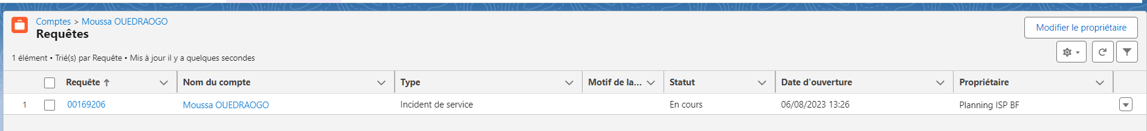
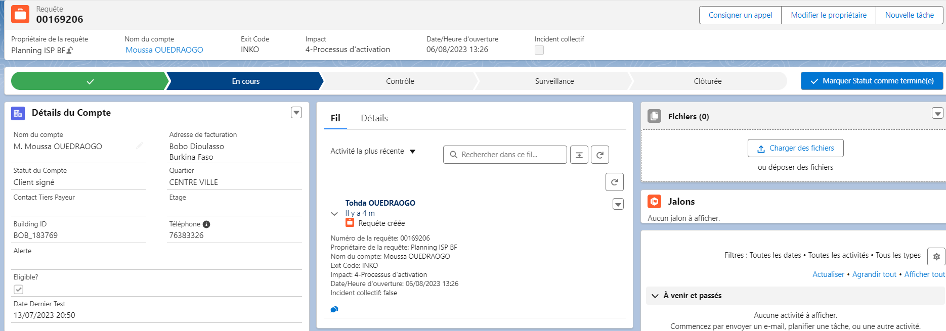
CREATION DES REQUETES INCIDENT SERVICE
COMMENT CRÉER UNE REQUETE D’INCIDENT DE TYPE INSTALLATION KO
Sur le compte, on se dirige dans le menu « requête » et on sélectionne la requête relative à la modification de
l’abonnement

Slide 10
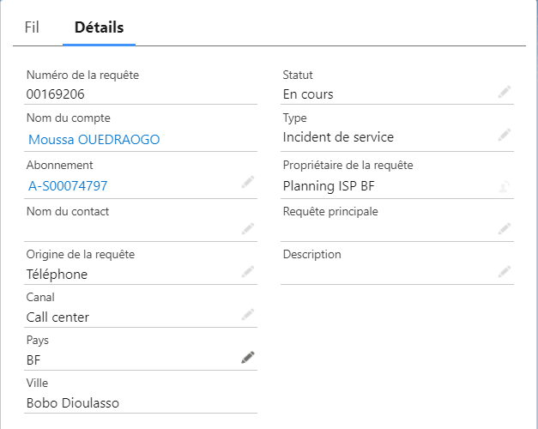
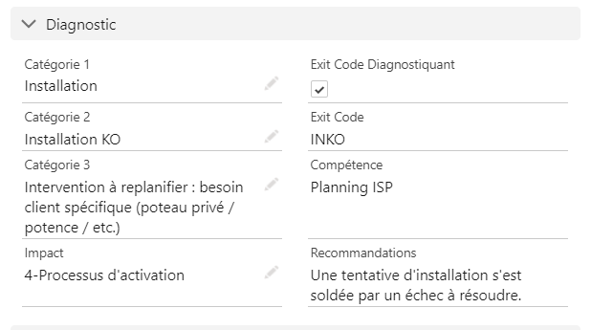
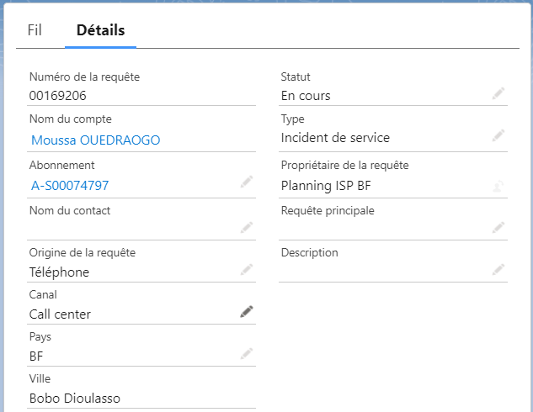
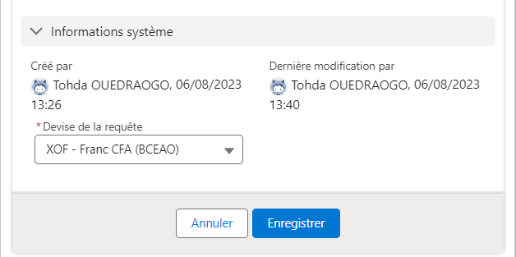
CREATION DES REQUETES INCIDENT SERVICE
COMMENT CRÉER UNE REQUETE D’INCIDENT DE TYPE INSTALLATION KO - Qualification du ticket
1
2
v
3
4

Slide 11
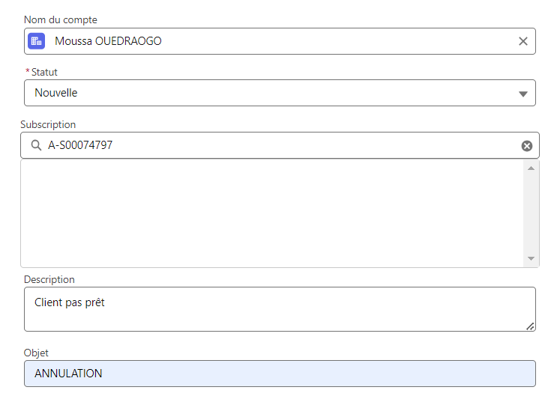
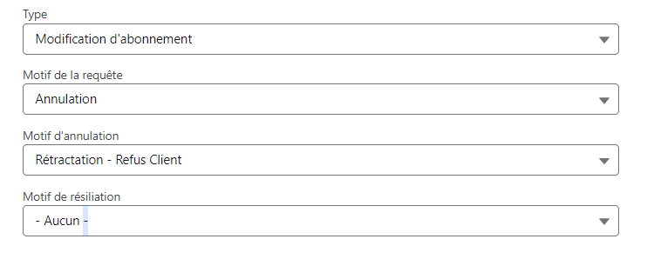
CREATION DES REQUETES INCIDENT SERVICE
COMMENT CRÉER UNE REQUETE D’INCIDENT DE TYPE CLIENT PAS PRÊT
Se diriger sur le compte client en question
Ouvrir une « nouvelle requête »
Comme « type » de requête, choisir « modification d’abonnement »
Comme « motif de requête » choisir Annulation
Comme « motif d’annulation » Choisir rétraction – refus client
Associer la requête a l’abonnement du client
Cliquer sur « enregistrer »
1
3
2
3

Slide 12
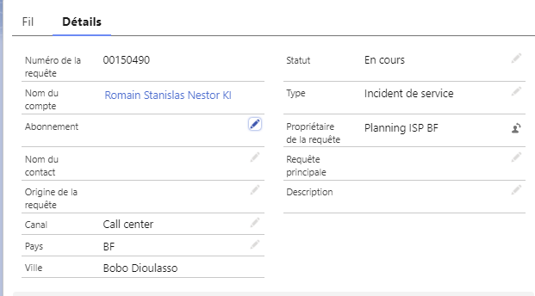
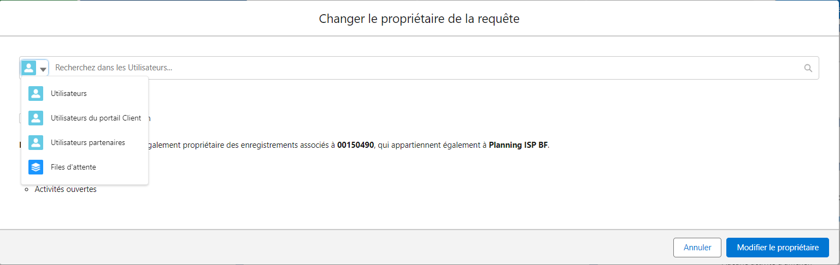
CREATION DES REQUETES INCIDENT SERVICE
COMMENT CRÉER UNE REQUETE D’INCIDENT DE TYPE CLIENT PAS PRET
8. Apres création de la requête, il faudra procéder à la qualification du ticket ( Cf : slade 10 )
Comment changer un groupe de traitement d’une requete ?
Cliquer sur le bonhomme en premier lieu
Cliquer sur la bande déroulante et choisir « file d’attente »
Saisir ensuite le groupe de traitement
Valider enfin sur « Modifier le propriétaire »
1
2
4

Slide 13
CREATION DES REQUETES INCIDENT SERVICE
Important :
Toujours s’assurer que le ticket est assigné au bon groupe de traitement

Slide 14
CREATION DE RAPPORT
À SAVOIR À ET RETENIR
Nous avons la possibilité de créer plusieurs types de rapport sur Salesforce. Nous avons des rapports de Vente, des Requêtés d’incidents, Suivi client…
Il faut donc en fonction des données que vous prévoyez utiliser choisir le type de rapport sur Salesforce

Slide 15
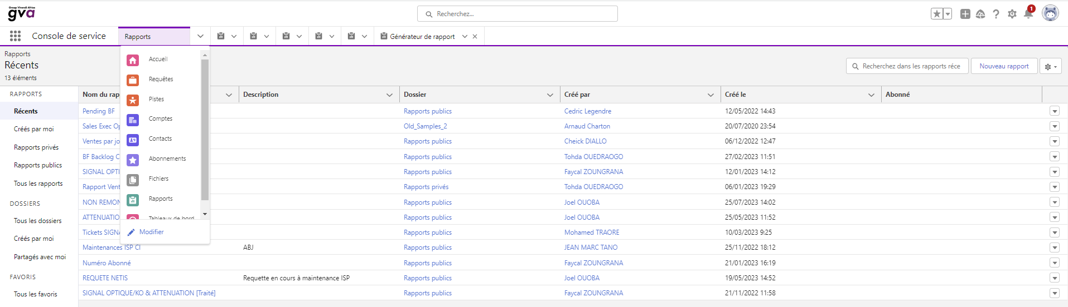
CREATION DE RAPPORT
Comment créer un rapport sur SALESFORCE ?
Sur l’interface Salesforce,
Cliquer sur la bande déroulante et choisir « rapport »
Cliquer ensuite sur nouveau rapport
Vous serez dirigé vers un générateur de rapport
1
2

Slide 16
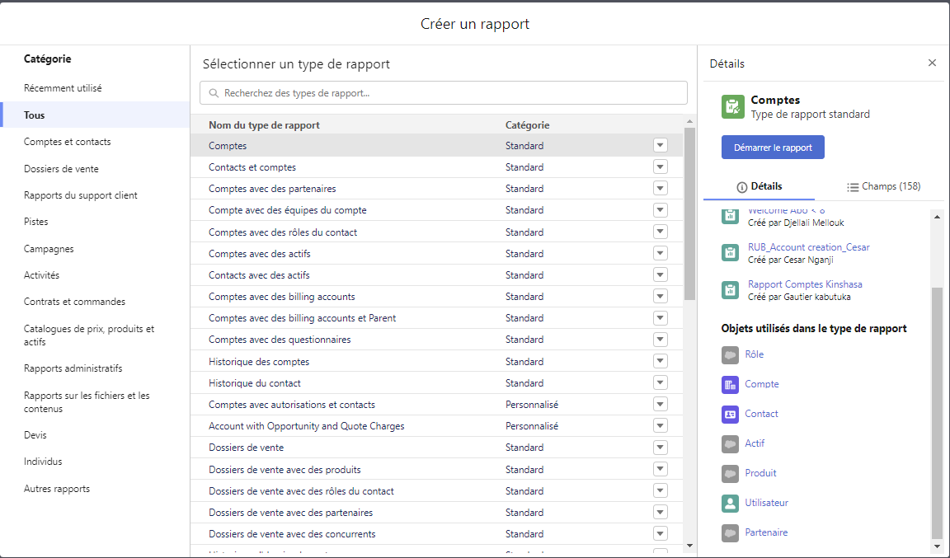
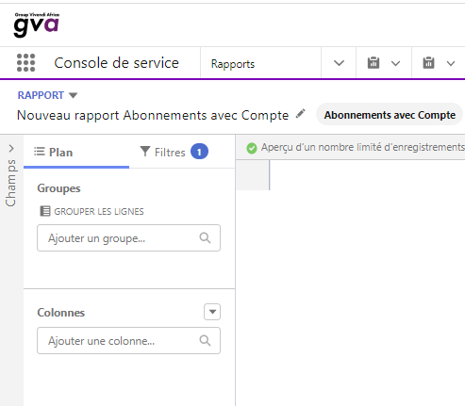
CREATION DE RAPPORT
Choisir le type de rapport à créer ou faire une recherche du type de rapport à créer
En cliquant sur le type de rapport vous avez les objets utilisés dans sa création. Elle vous oriente sur les données que vous souhaitez exploiter.
Si les objets correspondent aux données souhaitées, cliquer sur Démarrer le rapport
1
3
2
Vous êtes ensuite dirigé vers le champ d'Edition du rapport.
Dans cette partie, il s’agira de sélectionner les données du plan du rapport ( Information groupé en colonne et en ligne )
Grouper les lignes et colonnes
Colonnes

Slide 17
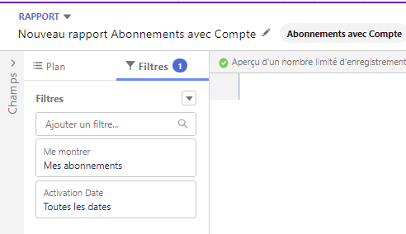
CREATION DE RAPPORT
Les Filtres : Ils permettre d’affiner vos données selon les dates, les cycles, les villes…
Vous avez la possibilité d’ajouter des données a filtré selon votre plan
Il est conseillé de laisser activer ou d’activer la mise à jour automatique des données sélectionnées afin de faciliter la création,
Après avoir composé votre plan et activer les filtres, il vous suffit de sélectionner « Enregistré et exécuter »

Slide 18
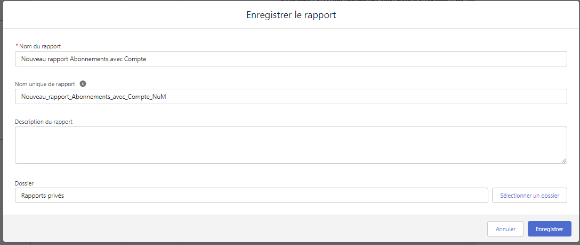
CREATION DE RAPPORT
Procéder enfin à l’enregistrement du rapport en renseignant
Le nom du rapport ( Obligatoire )
Nom unique ( Facultatif )
Description ( Facultatif )
Dossier : Vos avez la possibilité d’en faire un rapport Privé ( Vous seul aurez accès au lien ) ou Publique

Slide 19
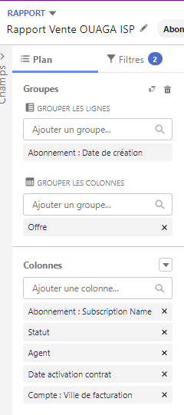
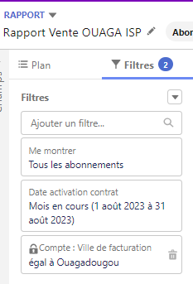
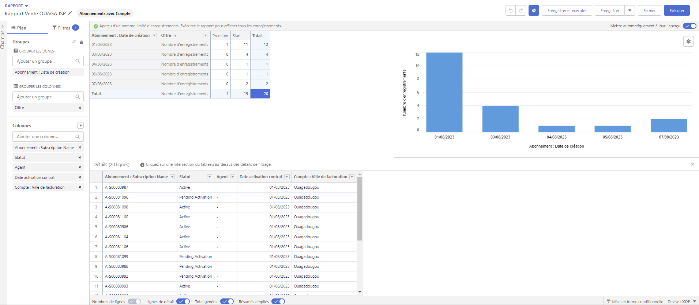
CREATION DE RAPPORT
Exemple de rapport de Vente enregistré par jour
Les objets du plan
Les objets filtrés
L’aperçu du rapport
1
2
3

Slide 20
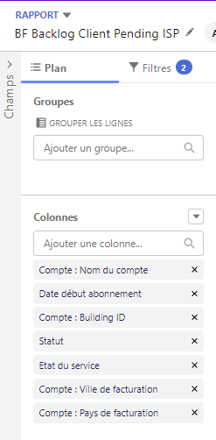
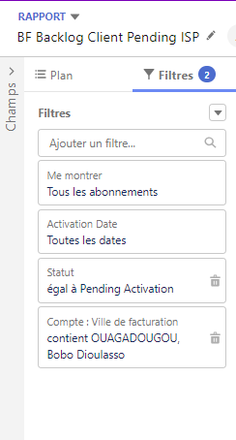
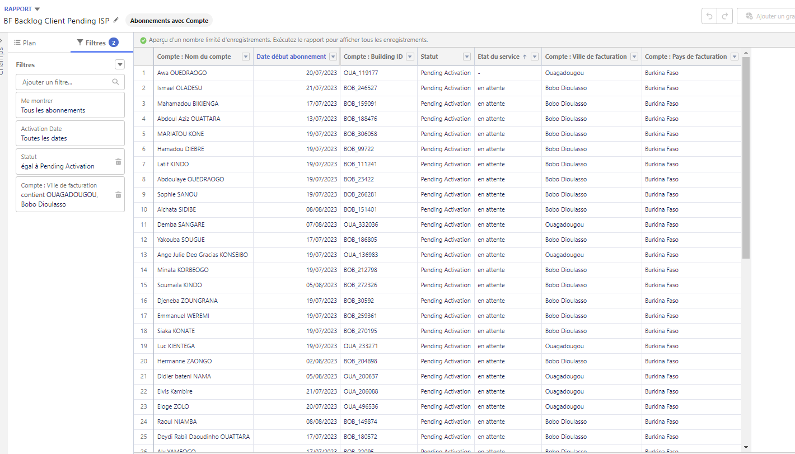
CREATION DE RAPPORT
Exemple de rapport du Backlog Client en Pending Activation
1
2
3

Slide 21
CREATION DE RAPPORT
Etat du service : Montre si le client est installé ou non
IMPORTANT
Vous pourriez constater des clients dont l’ETAT DU SERVICE est Active mais le STATUT est toujours en Pending Activation; Il s’agirait des clients Activé sur GVADMIN et dont la facturation SALESFORCE n’a pas été enclenché.
Pour les ventes bloquées dans le Workflow ou en Provisionning, Vous pourriez remarqué a niveau de l’ETAT DU SERVICE qu’il n'y a pas d’information
2

